Slide 1
Представительство ресурсного центра поддержки добровольчества муниципального образования Воловский район

Slide 2
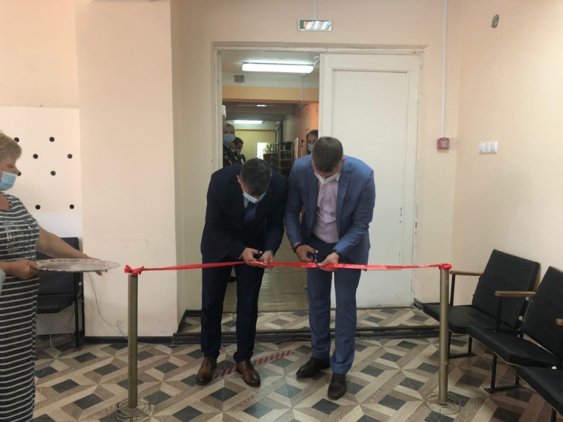
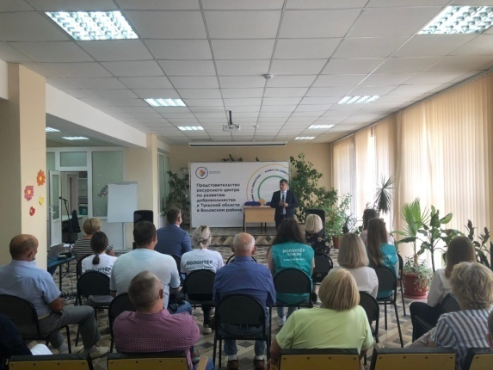
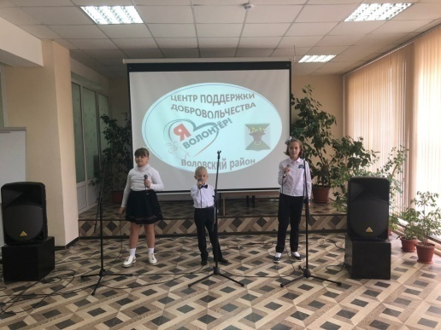
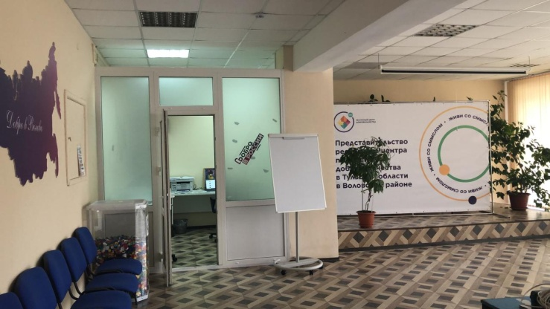
Ведомственное подчинение
На базе молодежного центра «Мы вместе» открыто муниципальное
представительство регионального ресурсного центра по развитию
добровольчества (волонтерства) в Тульской области в Воловском районе
Благодаря министерству молодежной политики Тульской области
Центр обеспечен материально-техническим оборудованием

Slide 3
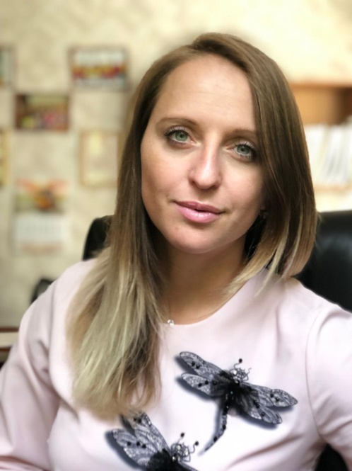
Центр поддержки
добровольчества мо воловский район
https://vk.com/volovo_dobro71
https://dobro.ru/dashboard/organizer/1330218/requests
Завгородняя
кристина сергеевна
Руководитель ЦПД
Тел. 8 960-600-57-78
msu.kristina.zav@mail.ru

Slide 4
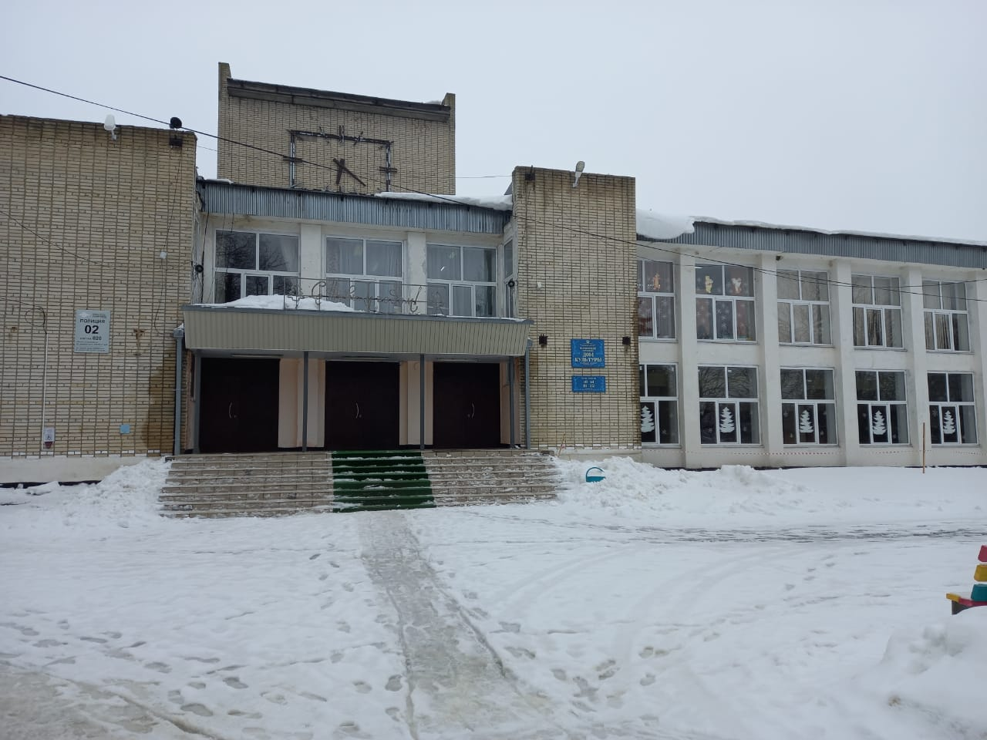
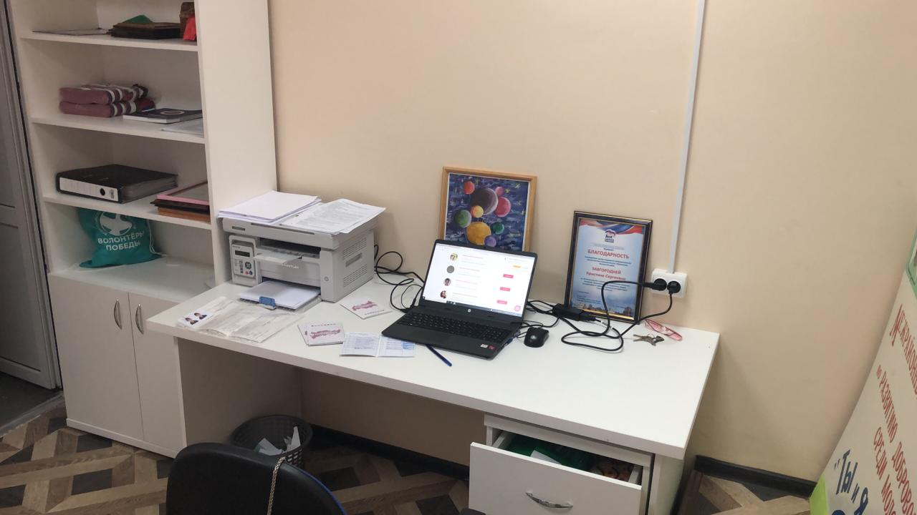
Инфраструктура
Воловский районный дом культуры
Кабинет центра поддержки добровольчества

Slide 5
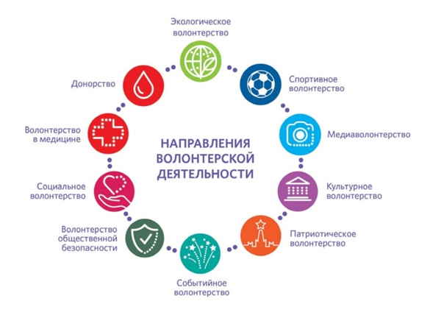
Взаимодействие со школами
Содействует объединению участников волонтерского движения
Развивает культуру волонтерства в районе
8
волонтерских отрядов на базе школ
108
волонтеров

Slide 6
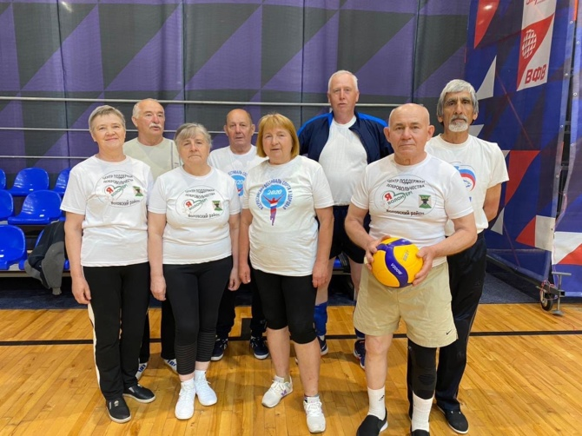
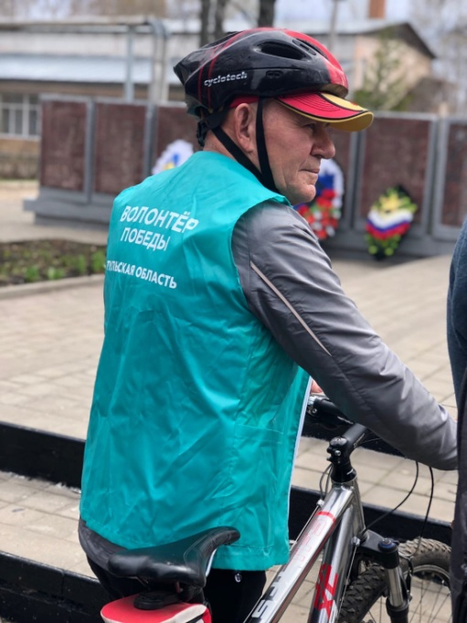
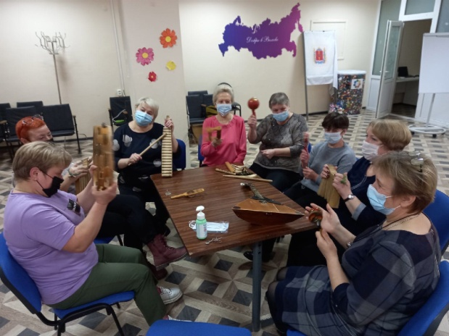
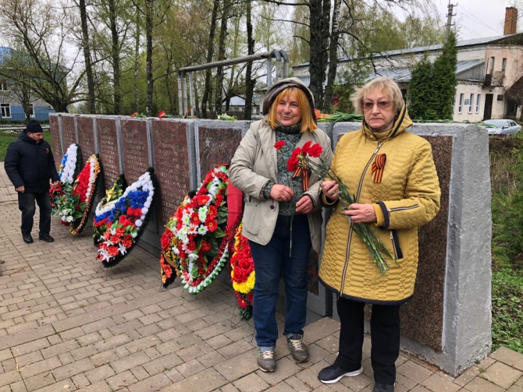
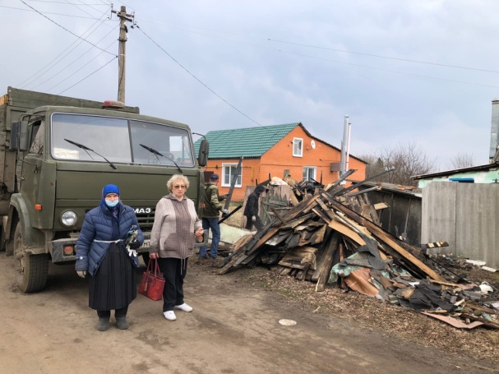
Серебряное волонтерство
Спортивное волонтерство
Культурное
волонтерство
Занятия «Здоровая спина»
социальное
волонтерство
патриотическое
волонтерство

Slide 7
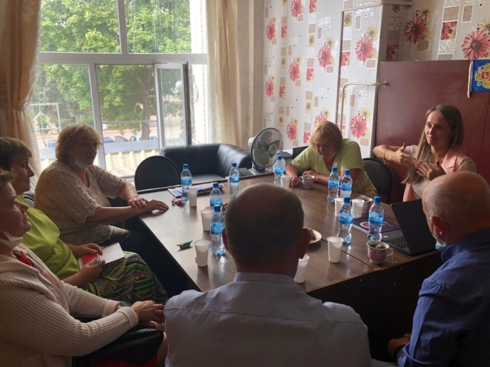
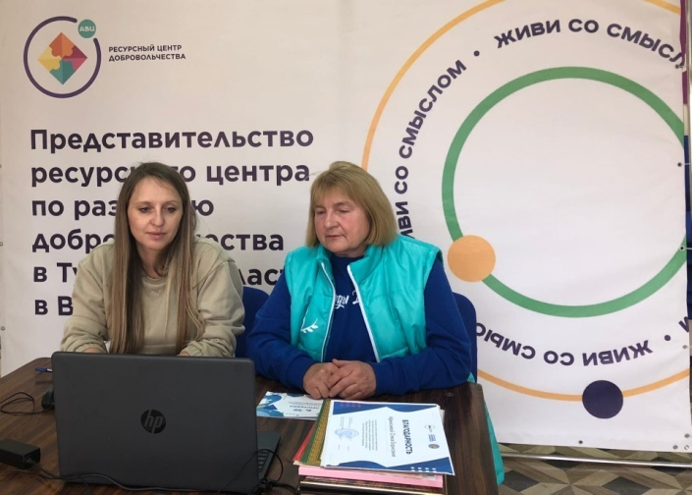
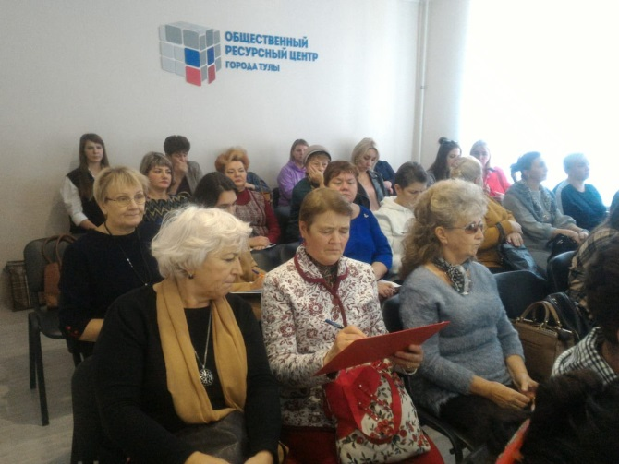
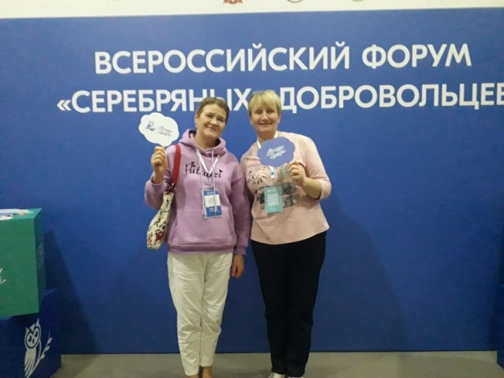
Серебряное волонтерство
Круглые столы
и семинары
Наши волонтеры
Садонина вера и чернопятова татьяна
прошли отбор и посетили
VI Всероссийский форум «серебряных» добровольцев «#МыВместе #МолодыДушой»
В 2022 году была подана заявка на участие в грантовом конкурсе «Молоды душой» и Всероссийском конкурсе «Мы Вместе»

Slide 8
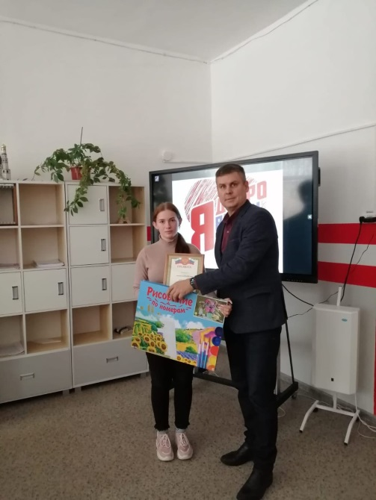
Финансирование
Средне месячная заработная плата:
Руководитель – 45 000
В рамках муниципальной Программы
«Развитие добровольчества (волонтерства) на территории муниципального образования Воловский район на 2023-2024 годы заложено средств в размере
150 000 тысяч рублей.
Привлечение спонсорских средств

Slide 9
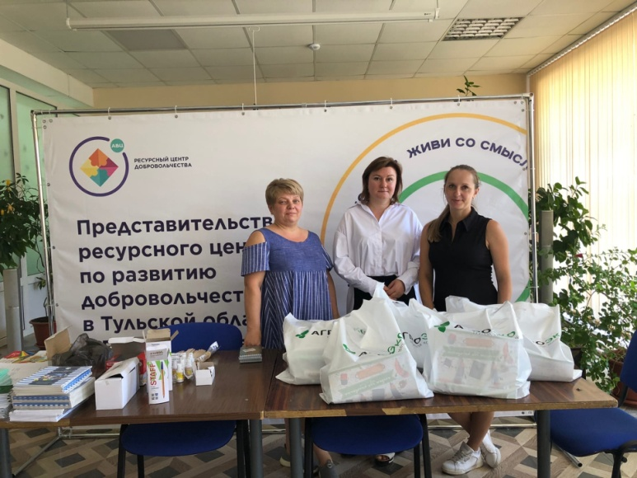
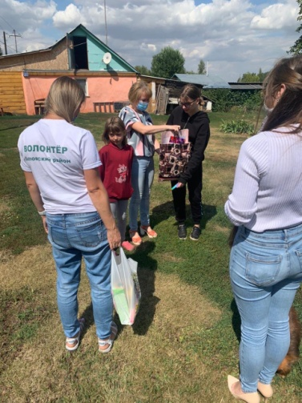
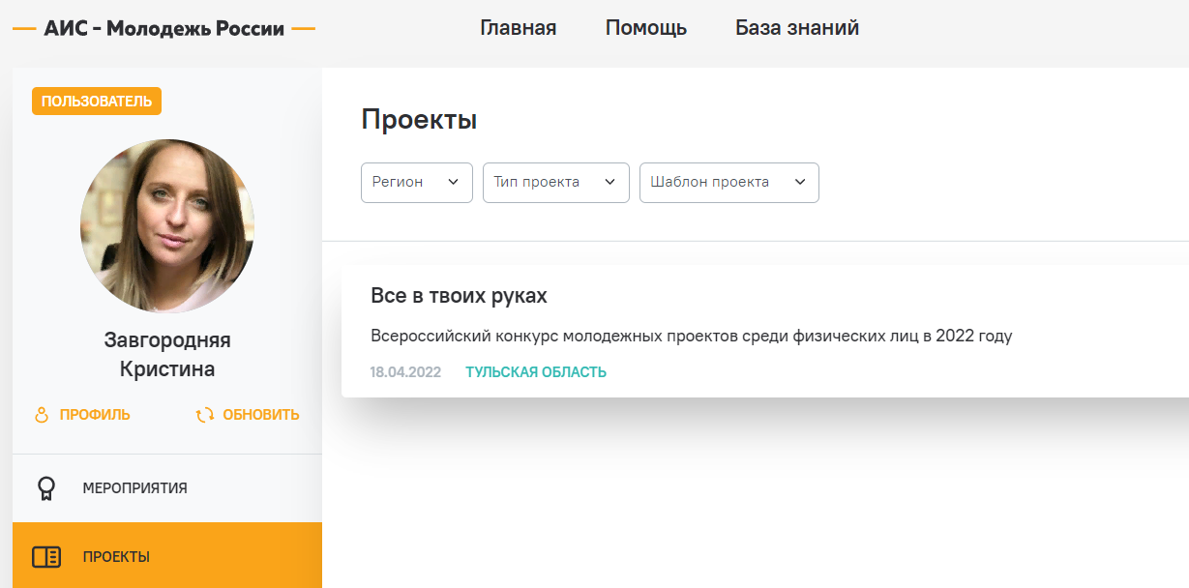
Финансирование привлечение спонсорских средств
Благотворительная акция
«Добровольцы-детям»
и «Собери ребенка в школу», спонсорская помощь
оказана «Группа компаний Агроэко»
В 2022 был выигран грант от росмолодежь
В 2023 году мы проведем ряд мероприятий по скандинавской ходьбе,
где хотели бы пригласить не только воловчан, но и любителей данного вида спорта из других районов

Slide 10
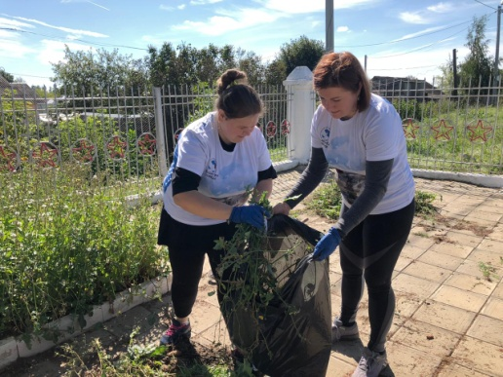
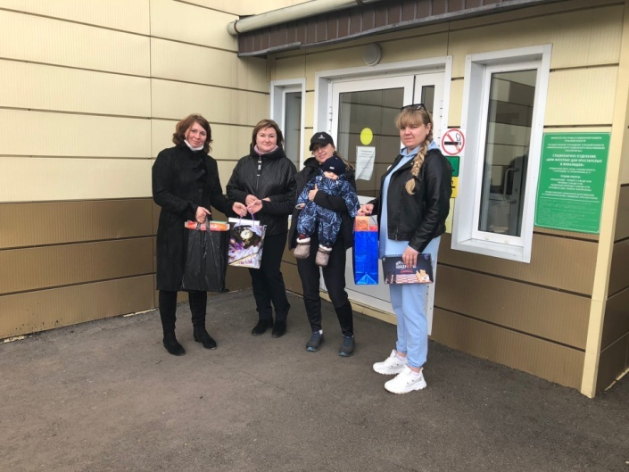
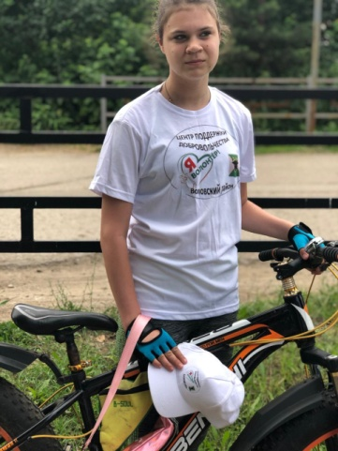
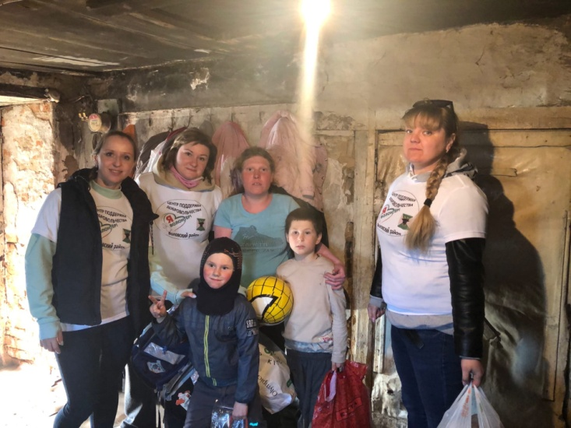
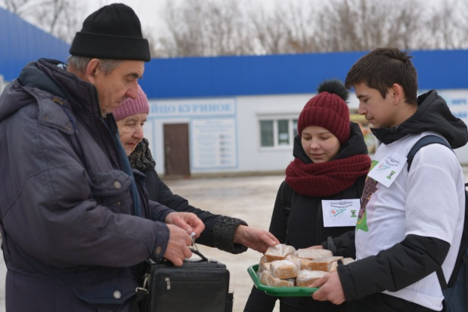
Основной актив
Основной актив центра поддержки добровольчества учащиеся образовательных учреждений и сотрудники подведомственных организаций

Slide 11
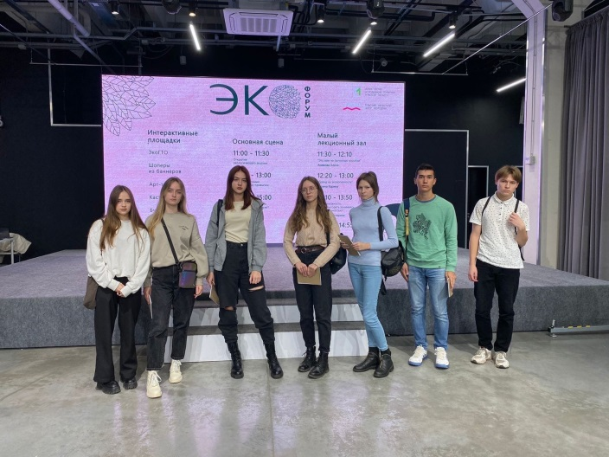
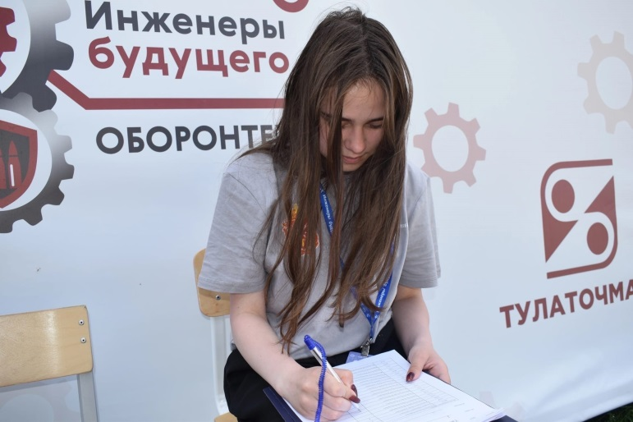
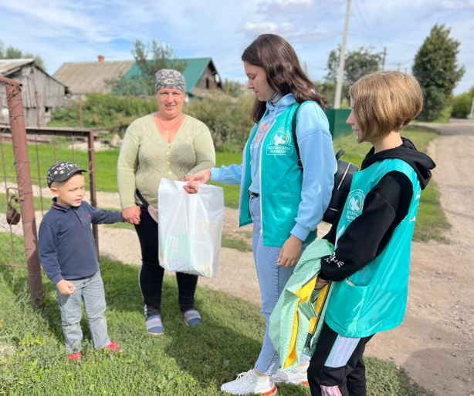
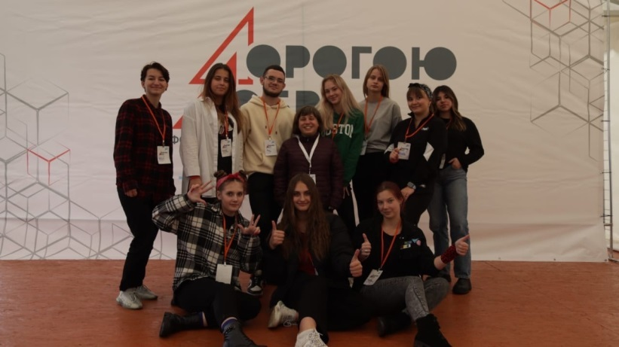
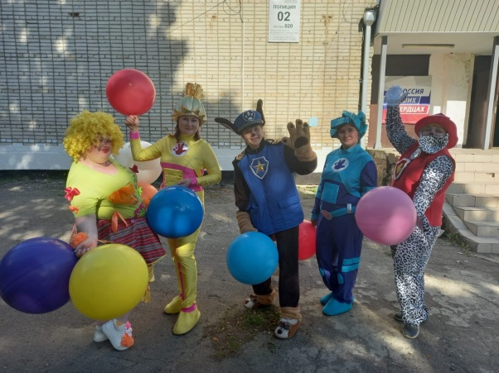
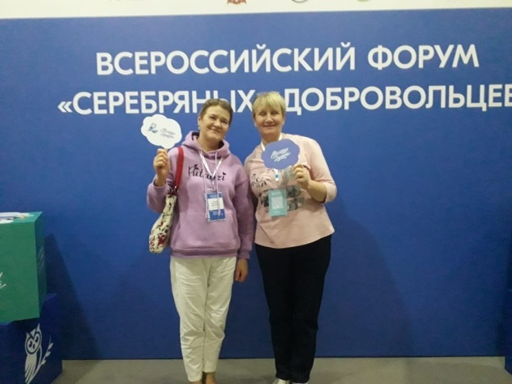
Яркие события - вклад в развитие культуры волонтерства в Воловском районе и за его пределами
«Инженеры Будущего»
«Добровольцы – детям»
ЭКО форум
Региональный форум для добровольцев
«Дорогою добра»
V I Всероссийский форум «серебряных волонтеров» «#МыВместе #МолодыДушой
«Добрые поездки»

Slide 12
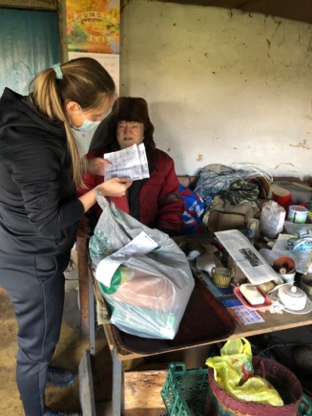
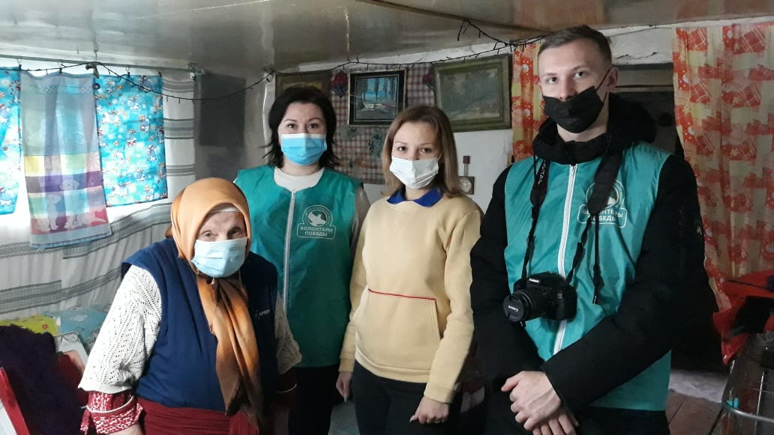
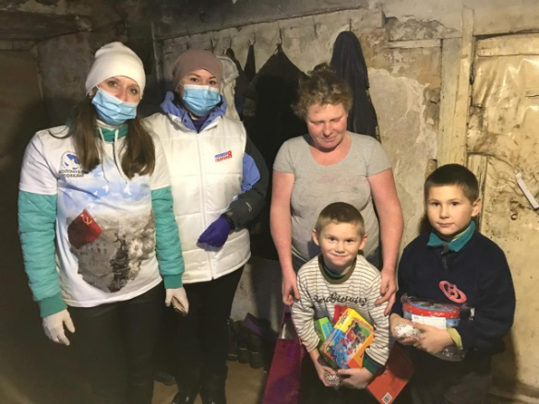
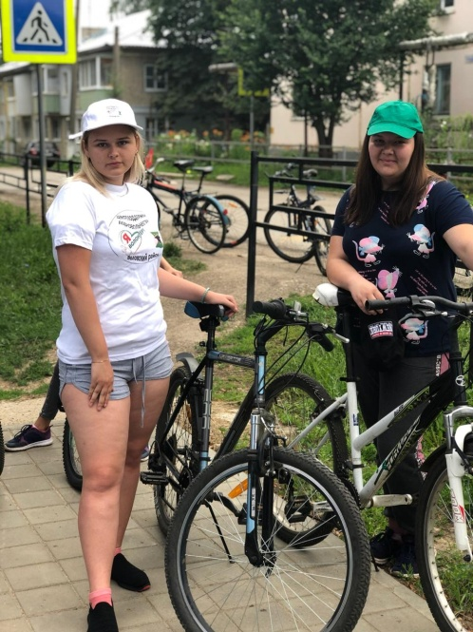
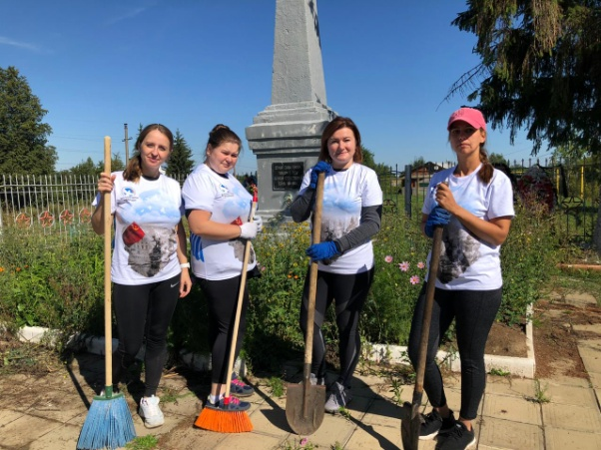
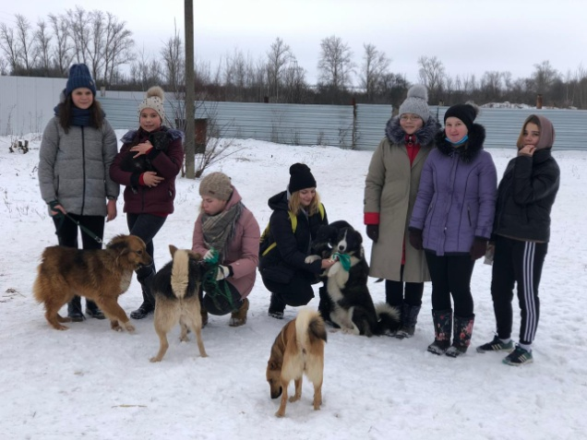
Яркие события - вклад в развитие культуры волонтерства в Воловском районе и за его пределами
Акция взаимопомощи
«мы вместе»
Помощь ветеранам вов
Помощь многодетным семьям
Благоустройство памятников
Помощь животным
Пропаганда здорового образа жизни

Slide 13
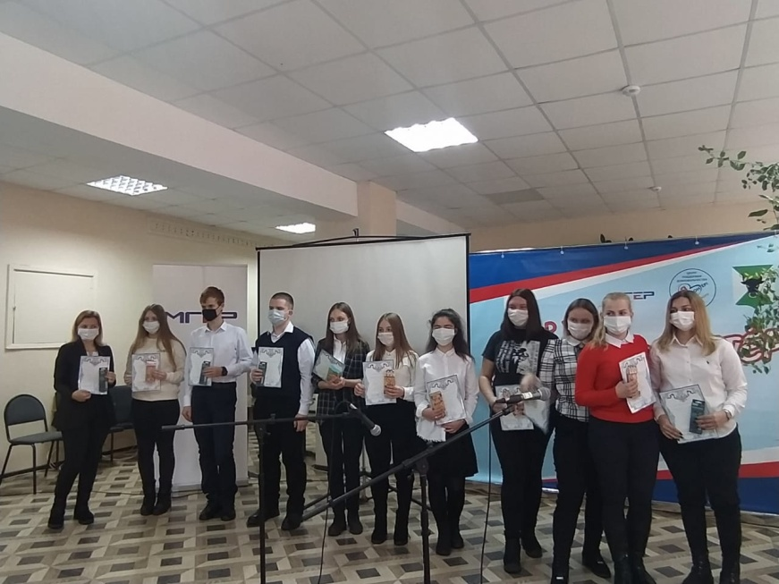
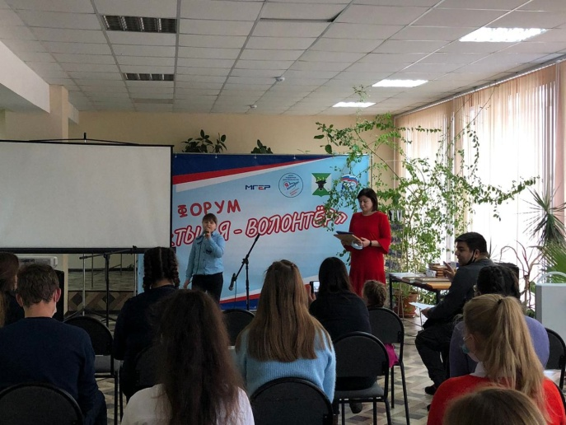
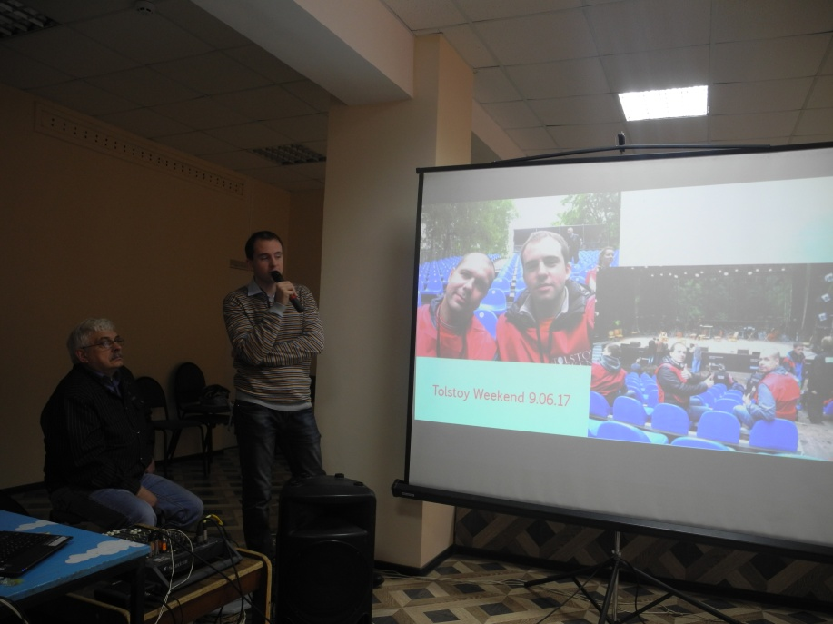
Проекты
Межрайонный форум по развитию добровольчества «Ты и я – волонтёр!»

Slide 14
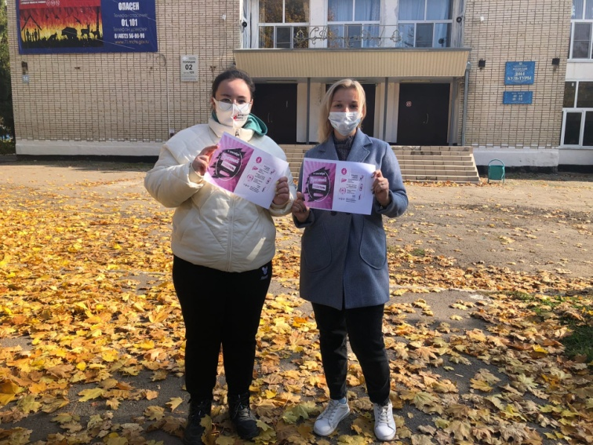
Работа центра
Цели и задачи
Выполнить план работы на 100%
Провести обучающие уроки на тему добровольчества в образовательных учреждениях района
Развитие серебряного волонтерства
Организация пространства для молодежи
на базе ЦПД

Slide 15
Спасибо за внимание!

